Slide 1

Cestování po zemích bývalého SSSR
Bělorusko
Ing. Radim Dolák, Ph.D.

Slide 2
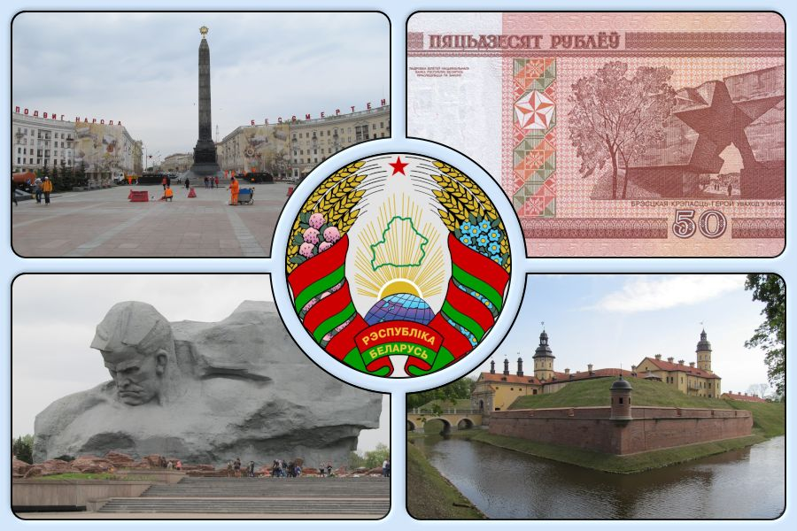

Slide 3

Bělorusko – obecné informace
Bělorusko, plným názvem Běloruská republika
je vnitrozemský stát ve východní Evropě.
hraničí s Polskem, Litvou a Lotyšskem na západě, Ruskem na severu a východě a s Ukrajinou na jihu.
hlavním městem je Minsk
země má necelých 10 milionů obyvatel, z nichž většinu tvoří Bělorusové
nejpoužívanějším jazykem je v současnosti ruština, která má stejně jako běloruština úřední status
počet obyvatel: 9 492 000
rozloha: 207 595 km²
měna: Běloruský rubl

Slide 4
Bělorusko 2014 – informace o cestě
Bělorusko 2014
Navštívená místa:
Brest
Bělovězský prales
Minsk
Minsk – hokej MS 2014
Stalinova linie
Nesvizh
Mir

Slide 5
Bělorusko 2014 - Brest
Brest, Brest-Litovsk (česky také Brest Litevský)
je historické město v západním Bělorusku nad řekou Bug.
leží velmi blízko hranici s Polskem a je nejvýznamnějším hraničním přechodem mezi Běloruskem a Evropskou unií.
je centrem Brestské oblasti a počtem obyvatel 6. nejlidnatější v zemi.
město se stalo jedním z centrem počátečního odporu Rudé armády během
2. světové války, kdy při Operaci Barbarossa sovětští vojáci bránili Brestskou pevnost.

Slide 6
Bělorusko 2014 – Bělověžský prales
Bělověžský prales
jedná se o zbytek původního panenského pralesa, který v minulosti pokrýval klimaticky mírné pásmo evropské pevniny.
leží po obou stranách hranice Polska a Běloruska
reliéf krajiny je rovinný s výškou 150 až 170 m nad mořem.
Oblast je zařazená na seznam světového dědictví UNESCO tvoří v obou zemích území o rozloze 1 418 km².
hranice mezi Polskem a Běloruskem probíhá napříč pralesem a je zcela uzavřena nejen pro turisty, ale i pro jakoukoliv větší zvěř.

Slide 7
Bělorusko 2014 - Minsk
Minsk
hlavní a největší město Běloruska
je hlavním hospodářským i kulturním centrem Běloruska
s necelými dvěma miliony obyvatel zároveň i největším městem Běloruska
hlavním městem se stal teprve před necelým stoletím
historie sahá až do 11. století, kdy byl Minsk založen jako pevnost na obranu jižních hranic Polockého knížectví.
město bylo z více než 80 % zničeno za druhé světové války.
během obnovy města byly vybudovány široké bulváry v monumentálním stylu sovětského neoklasicismu nazývaného také stalinským empírem.

Slide 8
Bělorusko 2014 – Minsk, MS v hokeji
Mistrovství světa v ledním hokeji 2014 bylo 78. mistrovstvím, které se konalo od 9. do 25. května v běloruském Minsku.
Šampionát vyhrálo Rusko bez jediné prohry.
Druhé místo obsadilo Finsko a třetí Švédsko.
Český tým skončil v pořadí čtvrtý.

Slide 9
Bělorusko 2014 – Minsk, MS v hokeji
Minsk Arena je lední hokejová aréna nacházející se v Minsku, v hlavním městě Běloruska. Je domácí halou hokejového týmu HK Dynamo Minsk, který hraje KHL. Aréna je součástí komplexu, ve kterém se nachází ještě krasobruslařský stadion (3000 diváků) a cyklistický velodrom (2000 diváků). Kapacita arény čítá 15 086 diváků.
Čyžovka-Аrеnа je víceúčelová krytá aréna nacházející se v Minsku, v hlavním městě Běloruska. Používá se hlavně pro koncerty, lední hokej, tenis a další vnitřní sportovní aktivity. Kapacita arény je 9 614 diváků.

Slide 10
Bělorusko 2014 – Stalinova linie u Minsku
Stalinova linie byl systém opevnění postavený na západní hranici Sovětského svazu, sestávající z opevněných rajónů sahajících od Karelské šíje na severu až k Černému moři na jihu.
součástí linie jsou bunkry a opevnění včetně zákopů
venkovní muzeum pak nabízí k prohlédnutí desítku historických vojenských strojů od raket, přes letadla, vrtulníky až po tanky, obrněné vozy i lokomotivu.

Slide 11
Bělorusko 2014 - Nesvizh / zámecký komlex
Nachází se v Minské oblasti ve středním Bělorusku, asi 40 km východně od města Baranavičy.
rodina Radziwiłłů celý zámecký komplex vlastnila již od roku 1533.
v roce 1582 započala rekonstrukce, která byla dokončena v roce 1604.
celý zámecký komplex byl jako unikátní stavba polsko-běloruské architektury zapsán v roce 2000 na Seznam světového dědictví UNESCO.

Slide 12
Bělorusko 2014 - Mir / Mirský zámek
nachází se v blízkosti městečka Mir v Hrodenské oblasti, zhruba 85 km jihozápadně od Minska.
stavba zámku byla zahájena na konci 15. století v gotickém slohu.
zámek byl vybudován jako čtvercová stavba s věžemi v rozích.
pátá věž je umístěna nad padacím mostem.
zámek má velmi promyšleně vybudovaný obranný systém a celý komplex je obklopen vodním příkopem.
jako unikátní stavba běloruské architektury zachycující stavební vývoj od gotiky až po baroko byl zámek v roce 2000 zařazen na Seznam světového dědictví UNESCO.

Slide 13
Bělorusko 2014
DĚKUJI ZA POZORNOST

